Slide 1
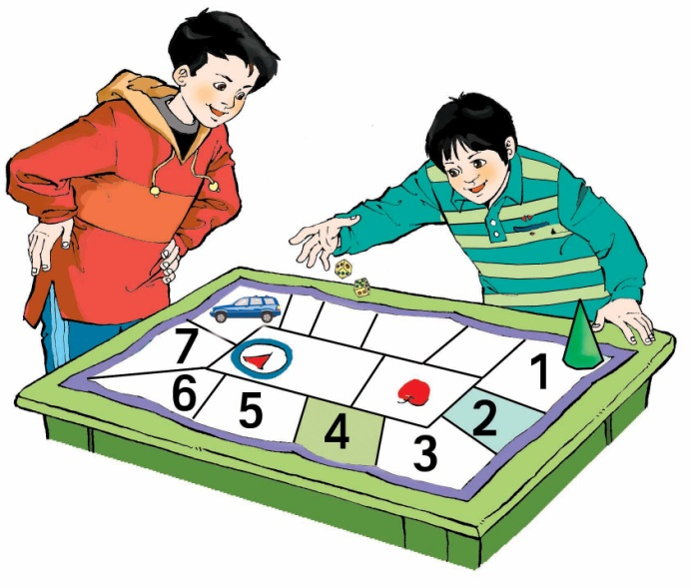


25.1.2概率
学.科.网

Slide 2
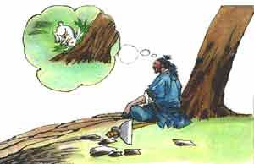

守株待兔
随机事件发生的可能性究竟有多大？
我可没我朋友那么粗心，撞到树上去，让他在那等着吧，嘿嘿!

Slide 3
在同样条件下，随机事件可能发生，也可能不发生，那么它发生的可能性有多大呢？能否用数值进行刻画呢?
探究：
概率
请看以下两个试验:

Slide 4
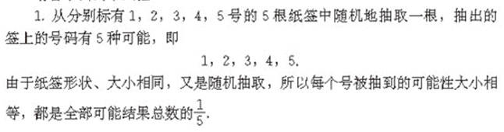
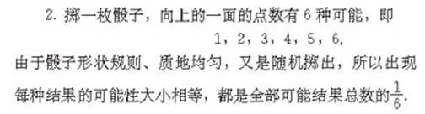

Slide 5
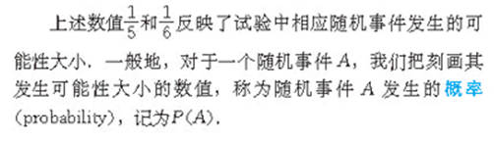
zxxkw
概率从数量上有刻画了一个随机事件发生的可能性的大小.

Slide 6
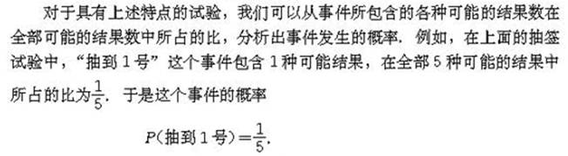
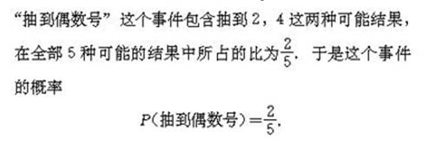
以上的两个试验中有两共同点:
(1)每一次试验中，可能出现的结果只有有限个。
(2)每一次试验中，各种结果出现的可能性相等。

Slide 7
古典概率:
一般地，如果在一次试验中，有n种可能的结果，并且它们发生的可能性都相等，事件A包含其中的m种结果，那么事件A发生的概率 ．

Slide 8
思考？
必然事件的概率和不可能事件的概率
分别是多少呢？.
P(必然事件)＝1
P(不可能事件)＝0
如果事件A在n次试验中发生了m次，那么有0≤m≤n, 0≤m/n≤1 于是可得
0≤P(A) ≤1.
显然，必然事件的概率是1，不可能事件的概率是0.

Slide 9
活动二 探索新知
（二）概率求法
问题：6.你能用数轴来表示P(A)的取值吗？
事件发生的可能性越大，它的概率越接近1；反之，事件发生的可能性越小，它的概率越接近0.
事件发生的可能性越来越小
0
1
概率的值
不可能发生
必然发生
事件发生的可能性越来越大

Slide 10
例1：投掷一个骰子，观察向上的一面的点数，求下列事件的概率：
（1）掷得点数为2
（2）掷得点数为奇数
（3）掷得的点数大于2且小于5；

Slide 11
例2.如图：是一个转盘，转盘分成7个相同的扇形，颜色分为红黄绿三种，指针固定，转动转盘后任其自由停止，某个扇形会停在指针所指的位置，（指针指向交线时当作指向右边的扇形）求下列事件的概率。
（1）指向红色；
（2） 指向红色或黄色；
（3） 不指向红色。
zxxkw

Slide 12

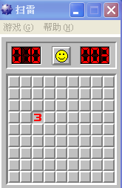
_{“扫雷”游戏}
思考：
有没有游戏获胜的方法？

Slide 13
解：A区有8格3个雷，
遇雷的概率为 ，
_{探索新知}
B区有9×9-9=72个小方格，
还有10-3=7个地雷，
如图：计算机扫雷游戏，在9×9个小方格中，随机埋藏着10个地雷，每个小方格只有1个地雷，小王开始随机踩一个小方格，标号为3，在3的周围的正方形中有3个地雷，我们把这个区域记为A区，A区外记为B区，下一步小王应该踩在A区还是B区？
由于 大于 ，
所以第二步应踩B区.

Slide 14
_{“扫雷”游戏}
一起试一试！

Slide 15
_{解析、应用与拓展}
1.练习第1题.
2.有40张编有序号的卡片（从1号到40号），从中任取1张，求：
（1）取到的卡片号是7的倍数的情况有多少种？
（2）取到的卡片号是7的倍数的概率是多少？
解：取到的卡片号是7的倍数的情况有 种.取到的卡片号是7的倍数的概率是 .
4

Slide 16
_{解析、应用与拓展}
3.某火车站的显示屏，每隔4分钟显示一次火车班次的信息，显示时间持续1分钟，某人到达该车站时，显示屏上正好显示火车班次信息的概率是（ ）
B
A.
B.
C.
D.

Slide 17


做一做
甲、乙 两人做如下的游戏：
如图是一个均匀的骰子，它的每个面上分别标有数字1，2，3，4，5，6。
任意掷出骰子后，若朝上的数字是6，则甲获胜；
若朝上的数字不是6，则乙获胜。
你认为这个游戏
对甲、乙双方公平吗？

Slide 18
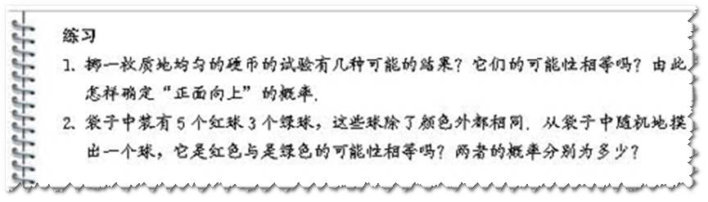
课堂练习：P130
zxxkw

Slide 19
活动四 课堂练习
填空：
1.掷一枚质地均匀的硬币，正面向上的概率是______.
2.设有12只型号相同的杯子,其中一等品7只,二等品3只,三等品2只,则从中任意取1只,是二等品的概率为_____.

Slide 20
活动四 课堂练习
3.一副扑克牌,从中任意抽出一张,求下列事件的概率:
①P(抽到红桃5)=____；
②P(抽到大王或小王)=____；
③P(抽到A)=____；
④P(抽到方块)=____；
4.袋子中装有5个红球、3个绿球，这些球除了颜色外都相同.从袋子中随机地摸出一个球，它是红色的概率是____，是绿色的概率是____.

Slide 21

活动四 课堂练习
5.如图，能自由转动的转盘中，A、B、C、D四个
扇形的圆心角的度数分为180°、30°、60°、
90°，转动转盘，当转盘停止时，指针指向B的
概率是_____，指向C或D的概率是____.
6.一次抽奖活动中，印发奖券10 000张，其中一等奖一名奖金5 000元，那么第一位抽奖者，仅买一张中奖概率为______.

Slide 22
课堂小结：
1、概率的定义
2、必然事件Ａ，则Ｐ（Ａ）＝１；
不可能事件Ｂ，则Ｐ（Ｂ）＝０；
随机事件Ｃ，则０＜Ｐ（Ｃ）＜１。
3、古典概率的条件及求法
P=
事件结果的发生数
所有均等出现的结果数

Slide 23
作业:
必做:
选做:
练习册:
zxxkw

